Slide 1
AI採用スタートキット 特典3
履歴書と求人票から
面接官の準備を整える
面接で聞く10問と、回答の判断目安をまとめます。
候補者の経験を、仕事に結び付けて確認するためのキットです。
Codex・Claude Code対応 ／ 履歴書は添付、求人票は添付か本文貼り付け
合同会社Bridge Works
AI採用スタートキット · 2026.10
1 / 14

Slide 2
使うAIと、利用前の準備
会社ですでに使える方を選びます。どちらも初めての方は、下の準備から進めてください。
このガイドで使うアプリ
CodexはOpenAI、Claude CodeはAnthropicが提供するAIです。
コピー用ページで用意した依頼文を、AIの入力欄へ貼って作業を頼みます。
初めて使う方の準備
公式案内で、使えるパソコン・アカウント・必要な契約を確認します。
アプリを入れてログインし、次のページの手順で入力欄を開きます。
資料と依頼文は無料です。AIサービスの契約・料金は別に確認してください。
入手・ログイン・契約の確認先を開く
準備ページにも同じ手順があります。入力欄を開けたら4ページへ進んでください。
AI採用スタートキット · 2026.10
2 / 14

Slide 3
AIの入力欄を開く手順
使うアプリの欄だけを読みます。まだ資料や依頼文は送信しません。
Codexを使う方
Claude Codeを使う方
① アプリを開き、ChatGPTアカウントで
ログインします。
② 複数の使い方が出たらCodexを選びます。
③ 左側のRecents（最近のチャット）付近の
New chat（新しいチャット）を選びます。
④ 文章の入力欄が出たら準備完了です。
① デスクトップの何もない場所をクリックし、
画面上部の「ファイル」から
「新規フォルダ」を選び、「採用キット作業」
と名前を付けます。
② Claudeアプリにログインし、
「Code」タブを選びます。
③ Local（このコンピューター）を選び、
フォルダ選択で①のフォルダを選びます。
④ 文章の入力欄が出たら準備完了です。
Codexの準備を詳しく読む
Claude Codeの準備を詳しく読む
作業用フォルダの選択と、履歴書の添付は別の操作です。
AI採用スタートキット · 2026.10
3 / 14

Slide 4
履歴書を添付する前の確認
使うAIの入力欄は、2〜3ページの手順で準備します。
個人情報の取扱いについて
個人情報の取扱いは、個人情報保護委員会の説明をご参照ください。
利用するAIの規約・設定と社内ルールを確認し、入力の可否をご判断ください。
個人情報保護委員会の注意喚起を読む（PDF）
判断できないときは、社内で個人情報の扱いを決める責任者に確認します。
練習には架空の資料を使えます。
用意する資料
履歴書のファイルと、求人票のファイルまたは本文を用意します。
仕事内容と必須条件が分かる求人票を使ってください。
履歴書はAIに添付します。求人票は添付か本文貼り付けを選べます。
AI採用スタートキット · 2026.10
4 / 14

Slide 5
面接で聞く10問と、回答の見方が出ます
質問を並べるだけでなく、「何が確認できればよいか」まで準備します。
各質問に付くもの
使うときの考え方
① 面接でそのまま聞ける主質問
② 求人票・履歴書の根拠と、聞く理由
③ 回答の判断目安
④ 目安を満たす回答例と、その理由
⑤ 確認が足りない回答例と、その理由
⑥ 回答に応じた追加質問
回答例と同じ言葉が出るかではなく、
本人の経験や考え方を確認します。
判断目安は、自社の仕事や基準に
合うかを面接官が確かめます。
候補者の採否を自動で決める
ためのものではありません。
資料にない経験は、質問や追加確認を通して確かめます。
AI採用スタートキット · 2026.10
5 / 14

Slide 6
使う流れは、4つの手順です
履歴書と求人票は、依頼文と同じAIのチャットで渡します。
1
AIの新しいチャットに、履歴書を添付します
Codexは7ページ、Claude Codeは8ページで操作を説明します。
2
コピー用ページを開き、求人票の渡し方を選びます
求人票を添付する方は10ページ、本文を貼る方は11ページへ。
3
依頼文をコピーし、資料と同じチャットへ送ります
コピー用ページの操作と、送信前の確認は12ページで説明します。
4
10問と判断目安を確認し、面接に使います
回答の見方は13ページ、最後の確認は14ページへ。
コピー用ページで、ファイルそのものをアップロードする操作はありません。
AI採用スタートキット · 2026.10
6 / 14

Slide 7

Codexに履歴書を添付します
Codexで新しいチャットを開きます。求人票も添付する場合は、ここで一緒に選びます。
入力欄の「＋」から、ファイルを選びます
1
「＋」→「Files and folders」で履歴書を選びます
表示が日本語の場合は「ファイルとフォルダ」に相当する項目を選びます。
2
入力欄に、選んだファイル名が出たか確認します
求人票を添付する方は、求人票も選びます。
まだ送信せず、9ページのコピー用ページへ進んでください。
操作方法を公式ページで確認する
ファイルを読み取れない場合の対処は、14ページにまとめています。
AI採用スタートキット · 2026.10
7 / 14

Slide 8

Claude Codeに履歴書を添付します
3ページの手順で「Code」の入力欄を開いてから、履歴書を添付します。
アプリの「Code」タブを開きます。
1
入力欄の「＋」から、履歴書を添付します
求人票も添付する方は、求人票も選びます。
2
選んだファイル名を確認し、まだ送信せずに待ちます
操作方法を公式ページで確認する
次のページで依頼文を用意し、資料と同じチャットへ貼り付けます。
AI採用スタートキット · 2026.10
8 / 14

Slide 9
コピー用ページを開きます
このページでは依頼文を用意します。履歴書は、AI側に添付したものを使います。
面接官準備キットのコピー用ページを開く
「1. 履歴書のファイル名」は、必要に応じて入力します
例：履歴書.png
AIに添付したファイルの名前を入れると、参照する資料を指定できます。
ファイル名の入力は任意です。添付そのものはAI側で行ってください。
コピー用ページは、インターネットにつながるパソコンで開けます。
開けないときは、資料を提供した担当者にご確認ください。
次に「2. 求人票の渡し方」を選びます。添付は10ページ、本文は11ページへ。
AI採用スタートキット · 2026.10
9 / 14

Slide 10
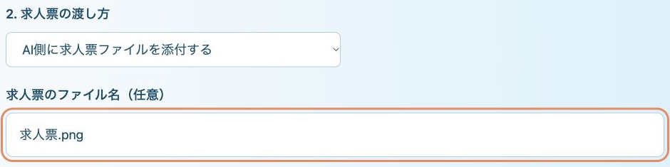
求人票を添付して使う場合
履歴書と求人票の両方を、AIの同じチャットに添付しておきます。
「2. 求人票の渡し方」で、
「AI側に求人票ファイルを添付する」を選びます。
ファイル名は任意です。入力する場合は、AIに添付した求人票の名前と合わせます。
履歴書と求人票が添付されていることを確認し、12ページへ進んでください。
AI採用スタートキット · 2026.10
10 / 14

Slide 11
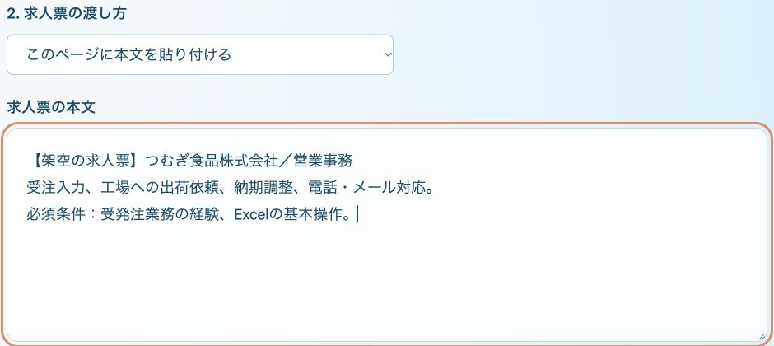
求人票の本文を貼り付けて使う場合
履歴書はAI側に添付し、求人票の本文はコピー用ページに貼り付けます。
本文貼り付けを選ぶ
「2. 求人票の渡し方」で
本文貼り付けの選択肢を
選びます。
求人票の本文を貼る
仕事内容と必須条件が
分かる範囲をコピーし、
本文の欄に貼り付けます。
求人票のファイルをAI側へ添付する操作は、この方法では不要です。
求人票の本文が入ったら、12ページへ進んでください。
AI採用スタートキット · 2026.10
11 / 14

Slide 12
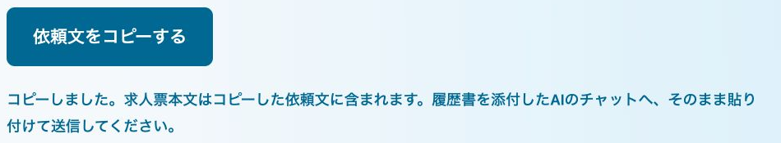
依頼文をコピーし、資料と一緒に送ります
使うAIに戻り、資料を添付したチャットの入力欄に貼り付けます。
1
「依頼文をコピーする」をクリックします
2
AIの入力欄へ貼り付け、添付と本文を確認します
添付の場合：履歴書＋求人票＋依頼文 ／ 本文の場合：履歴書＋求人票本文入りの依頼文
3
入力欄の送信ボタンで送信します
コピーできないときは「コピーする文章を確認する」を開き、文章を選んでコピーします。
AI採用スタートキット · 2026.10
12 / 14

Slide 13
回答の言い回しより、確認できた内容を見ます
架空の履歴書・求人票から作成した、受注入力の照合についての質問例です。
質問例
「受注内容をご自身で入力した後、元の注文内容と照合した経験はありますか。」
この質問で確認すること
目安を満たす回答の例
・照合元となる資料を特定できる
・商品・数量・納期など、
内容を左右する項目を見比べている
「受け取った注文書と入力済みの管理表を
並べ、商品コード、数量、希望納期を
一行ずつ見比べていました。」
確認が足りない回答の例
比較する資料と、確認する項目が具体的です。
経験がなければ、仮の場面でどう確かめるか
を追加で聞きます。
「間違いがないか見ていました」だけでは、
比較元と確認した項目が分かりません。
この回答例は候補者の発言ではありません。面接で確認する内容の例です。
AI採用スタートキット · 2026.10
13 / 14

Slide 14
面接用の手元資料にして使います
質問と判断目安を確認し、Wordなどへコピーして面接官用に保存・印刷します。
面接前に確認すること
面接での使い方
・主質問が10問あり、判断目安と回答例が
各問に付いているか
・履歴書にない経験を決め付けていないか
・求人の仕事・条件と合っているか
・自社の基準に合う判断目安か
主質問を聞き、確認が足りなければ
回答に合う追加質問を選んで聞きます。
回答例は、面接官が確認するための例です。
候補者の回答は、本人の経験と
仮の場面での考え方を分けて記録します。
不足があれば、同じ会話で「10問すべてに判断目安と回答例を付けてください」と頼みます。
資料を渡す手順
資料を読めないと言われたら
添付を確認し、読みやすい資料に替えるか、本文を同じ会話に貼ります。
例：「以下は履歴書の本文です。この内容で面接の質問を作り直してください。」
表示が違う場合や資料の渡し方に迷った場合は、準備ページの手順を確認してください。
AI採用スタートキット · 2026.10
14 / 14

